Slide 1
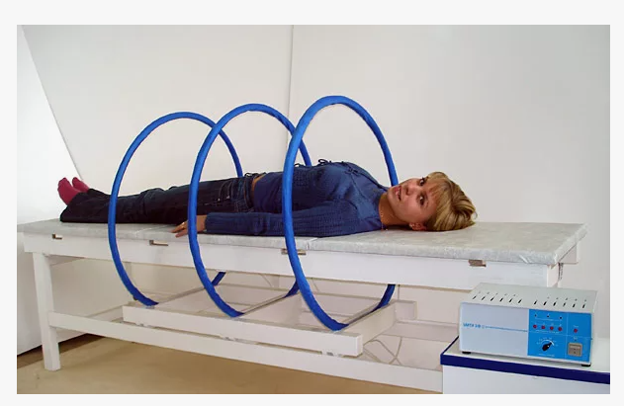
«Магнитотерапия»

Slide 2
Магнитотерапи́я – метод, при котором с лечебной целью применяют переменное низкочастотное
(50 Гц) магнитное поле.
При действии переменного магнитного поля низкой частоты в тканях образуются низкочастотные вихревые токи, так как происходит перемещение заряженных частиц (под действием этого магнитного поля). Эти вихревые токи изменяют физико-химические и биохимические процессы организма: изменяется проницаемость клеточных мембран, рН среды, изменяются обменные процессы.

Slide 3
Виды и методы воздействия магнитотерапии
Импульсные вспышки. Осуществляет стимуляцию мышечных тканей, включая сердечные мышцы.
Постоянное магнитное поле. Снимает гипертонус, успокаивает и применяется как повышение иммунитета или его стимуляция, для укрепления защитного механизма.
Переменная интенсивность магнитного поля. Уменьшает отеки, снимает болевые ощущения, уменьшает интенсивность воспалительных процессов.

Slide 4
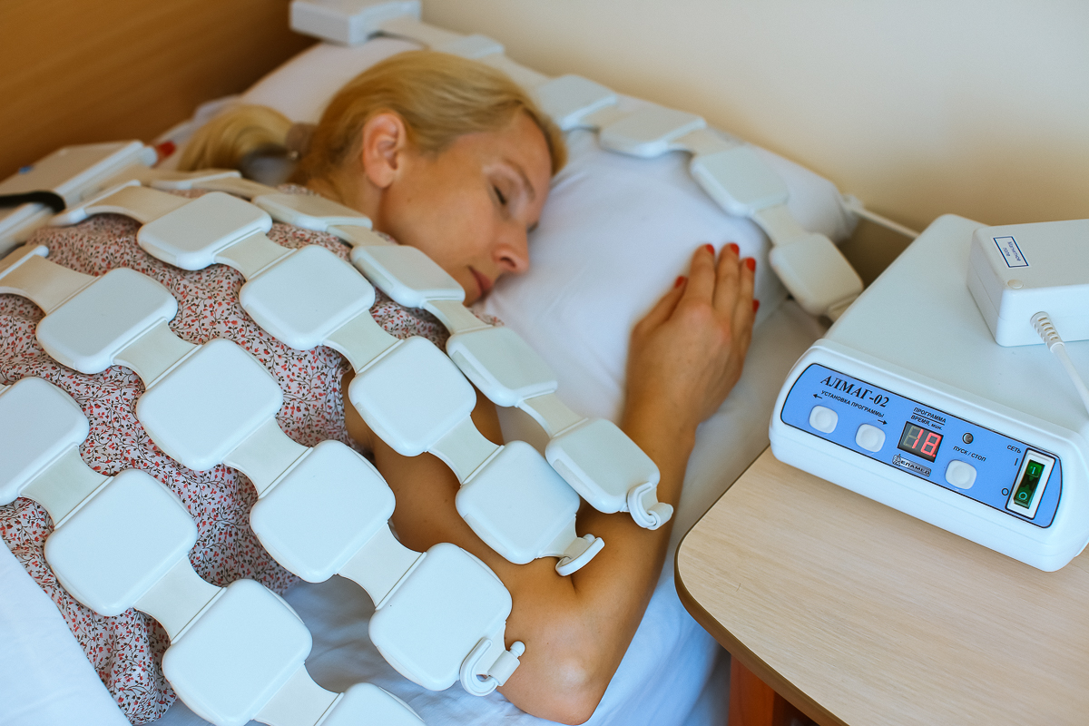
Влияние магнитотерапии на организм
Механизм действия магнитных полей на органы и ткани до конца не изучен, но уже известно, что такое воздействие способствует улучшению кровообращения, обмена веществ, трофики тканей. Выделяется анальгизирующее и противовоспалительное действие.
Установлено, что под действием переменного магнитного поля в слизистых оболочках происходит ускорение микроциркуляции, снижение тканевой проницаемости, повышение периферического тонуса капилляров, снижение индекса эластичности, что свидетельствует об устранении венозного застоя, повышается уровень насыщения крови кислородом.

Slide 5
Центральные эффекты
Седативный
Гипотензивный
Нейроэндокринный
Проявляются при воздействии на голову и рефлексогенные зоны (воротниковая, паравертебральные зоны шейного и верхнегрудного отдела, передняя поверхность шеи.
Развиваются после однократного или повторного воздействия.
Срок последействия – не более 2-3 нед. после курса.

Slide 6
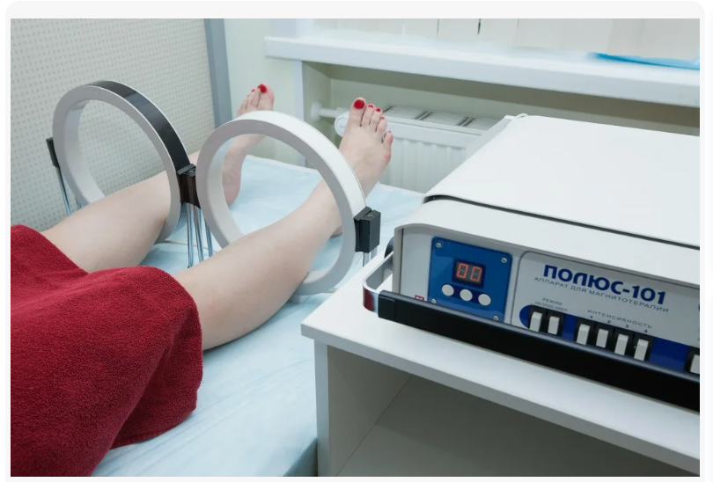
Местные (очаговые) эффекты
Трофический
Сосудорасширяющий
Гипокоагулирующий
Противовоспалительный
Десенсибилизирующий
Противоотечный
Болеутоляющий
Развиваются независимо от зоны воздействия.
Требуется курс из 6-10 процедур.
Последействие – от 2 до 6 мес. после курса.

Slide 7
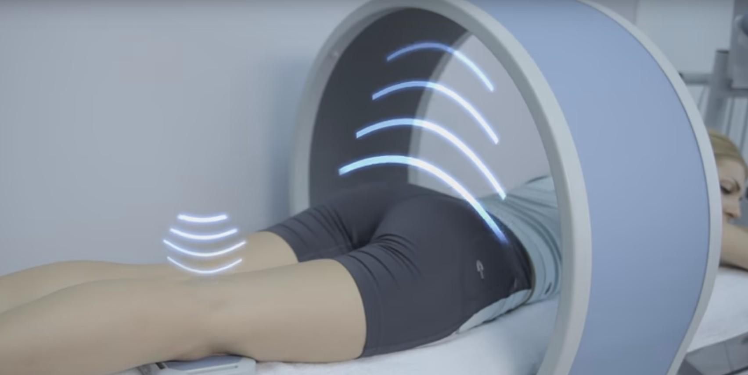
Показания к магнитотерапии
- заболевания сердечно-сосудистой системы (ишемическая болезнь сердца, гипертоническая болезнь I стадии);
- заболевания периферических сосудов (облитерирующий эндартериит, атеросклероз сосудов нижних конечностей, хроническая венозная недостаточность с наличием трофических язв, тромбофлебит);
- заболевания органов пищеварения (язвенная болезнь желудка и двенадцатиперстной кишки);
- заболевания опорно-двигательного аппарата (ревматоидный артрит, остеоартроз);
- заболевания центральной нервной системы (последствия перенесенного нарушения мозгового кровообращения, черепно-мозговой травмы);
- кожные заболевания (дерматозы, нейродермиты, экзема).

Slide 8
Противопоказания
- гипотония,
- нейроциркуляторная дистония с лабильным артериальным давлением,
- склонность к кровотечениям,
- гипокоагуляция крови,
- лица, контактирующие с магнитными полями.

Slide 9
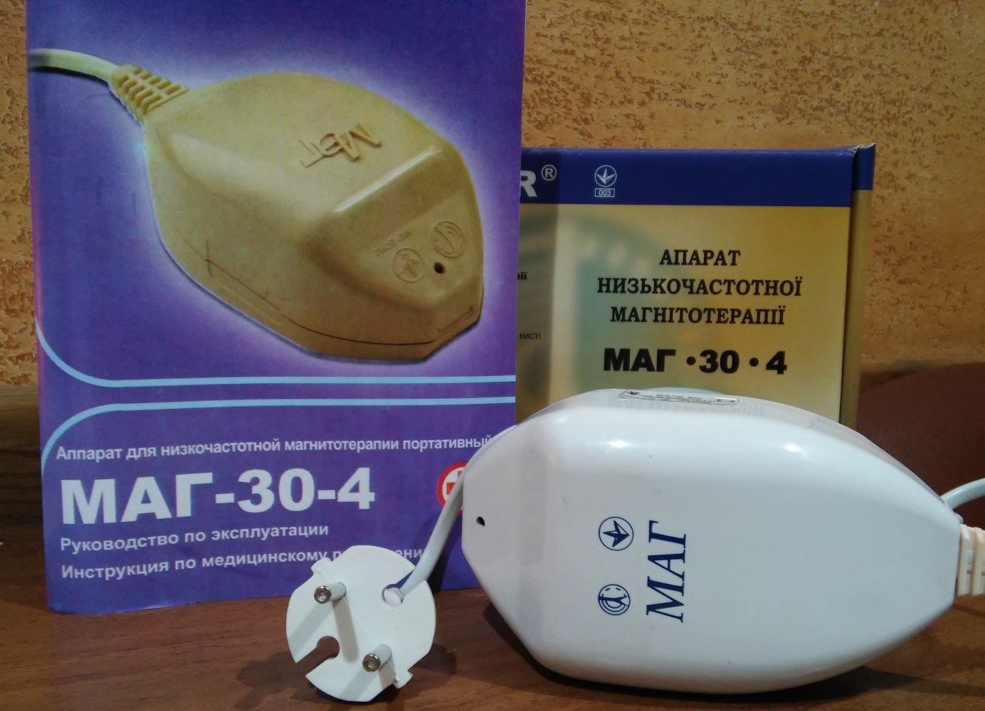
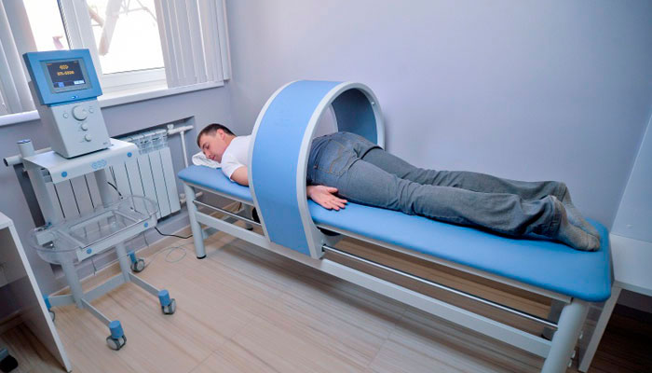
Аппараты для магнитотерапии
Стационарные аппараты
Полюс-1
Полюс-2
Полюс-3
Тесламед
Магнитотурботрон
Портативные аппараты
АМТ-02 «Магнитер»
МАГ-30
Полюс-2Д
ЭДМА
Магофон

Slide 10
Источником постоянного магнитного поля являются магнитофоры или магнитоэласты. Это магнитоносители, изготовленные из полимерных, минеральных или порошкообразных ферромагнитных наполнителей (феррит бария), с магнитной активностью 10—50 милитесл (плотность магнитного потока на 1 см2). Магнитное поле быстро убывает, и на расстоянии 5-6 см от индуктора оно почти отсутствует.
В качестве генераторов переменного магнитного поля применяют аппараты: «Полюс-1» и «Полюс-101» — индукторы которого представлены соленоидами.
Глубина проникновения магнитного поля в ткани при воздействии одним индуктором составляет 3-4 см, при воздействии двумя индукторами — 7-8 см.
Морфологически выявляется быстрое снижение воспаления, уплотнение сосудистой стенки, уменьшение разрастания эпителия и склерозирования соединительной ткани.
Обнаружено тормозящее действие магнитного поля на рост злокачественных опухолей, так как магнитное поле тормозит пластический обмен клетки.
Основной характеристикой магнитного поля служит плотность магнитного потока, единицей измерения которой является Тл (тесла).

Slide 11


